Slide 1

Nervesystemet
Nervecelle
Sentralnervesystemet
Det perifere nervesystemet
Refleks

Slide 2
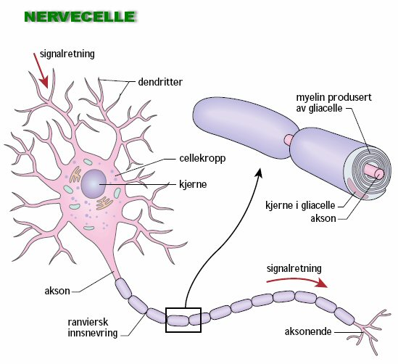
Nervecelle
Er kjernen i cellekroppen.
Har utløpere som kalles akson og dendritt.
Har hjelpeceller som også kalles myelin.
Kommuniserer med hverandre og andre celler i kroppen gjennom synapser.
Sender informasjon gjennom aksonet videre til andre nerveceller eller andre celletyper som for eks. muskelceller.
Mottar informasjon gjennom dendrittene fra andre nerveceller.

Slide 3
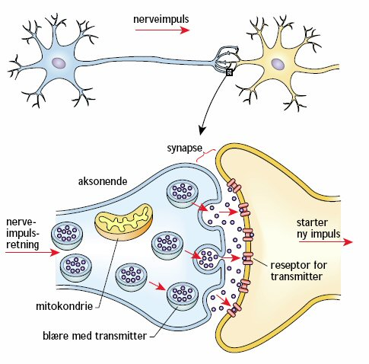
Nervecelle
Synapser er kontaktsted/overgang mellom to nerveceller.
Synaptisk spalte er mellomrommet mellom de to cellene.
Transmitterstoffer er spesielle stoffer som ligger i blærer i enden av aksonet.
Dendritter har korte forgreinede utløpere som mottar informasjon fra andre nerveceller.
Aksonet har en lang utløper som sender informasjon til andre nerveceller eller kroppsceller.
Aksoner ligger sammen som bunter og er kalt nervestrenger.

Slide 4
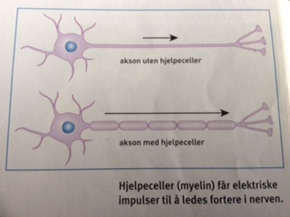
Nervecelle
Isjiasnerven er en av de store nervestrengene som strekker seg fra ryggraden og ned langs baksiden av låret.
Hjelpecellene gjør at nerveimpulsene går fortere.
Hastigheten av en elektrisk impuls gjennom et akson som er omgitt med hjelpeceller er over 100m/s.

Slide 5
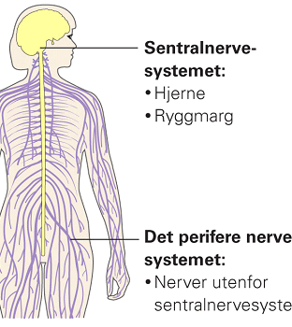
Nervesystemet
Sender signaler til muskler med beskjed om at de skal trekke seg sammen.
Nervesystemet blir inndelt i sentralnervesystemet og det perifere nervesystemet.

Slide 6
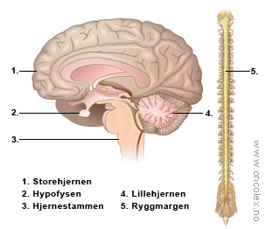
Sentralnervesystemet
Består av hjernen og ryggmargen.
Er beskyttet av bein, hinner og væske.
Hjernen er beskyttet av hodeskallen.
Ryggmargen er beskyttet av ryggvirvlene.

Slide 7
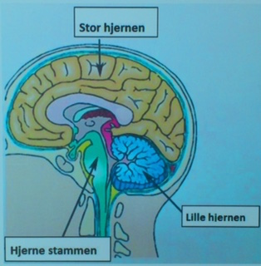
Hjernen
Er det overordnede styringsorganet.
Styrer de aller fleste prosesser i kroppen.
Deles inn i tre deler: storhjernen, hjernestammen og lillehjernen.

Slide 8
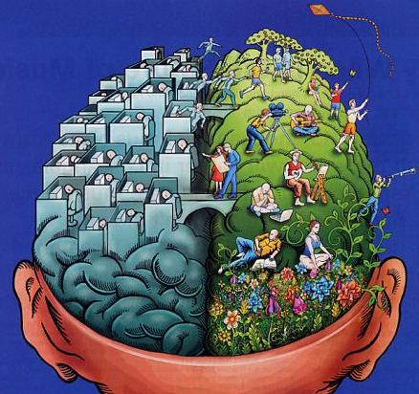
Storehjernen
Består av nervecellekropper.
Kjernen er hvit og består av hjelpeceller, aksoner og dendritter.
Cellene i hjernebarken styrer bevisstheten og intelligensen vår.
Storhjernen deles inn i en høyre og en venstre hjernehalvdel.
Hørye halvdel er den kunstneriske halvdelen. (den skaffer oversikt, arbeider helhetlig, synger, tegner og kreativitet)
Venstre halvdel er den logiske halvdelen. (skriver, leser, husker ord og tall, oppfatter detaljer)

Slide 9
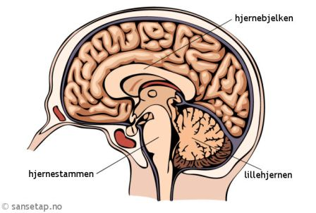
Hjernestammen
Går gjennom et stort hull i bunnen av hodeskallen og over i ryggmargen.
Styrer pusten, hjertet og spyttsdannelse i munnen.
Hypofysen i hjernestammen har en viktig rolle for produksjon av hormoner i kroppen.

Slide 10
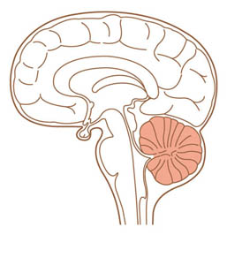
Lillehjernen
Kontrollerer bevegelse og balanse.
Setter sammen all informasjon fra øyne, ører, kroppens stilling og leddene.

Slide 11
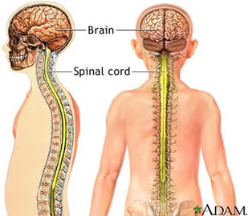
Ryggmargen
Ligger inne i ryggsøylen.
Formidler informasjon mellom hjernen og resten av kroppen.
Binder sentralnervesystemet sammen med nervesystemet ute i kroppen.
Hvis ryggmargen blir skadet, kan deler av kroppen bli lammet.
Er også kalt hovedkabel.

Slide 12
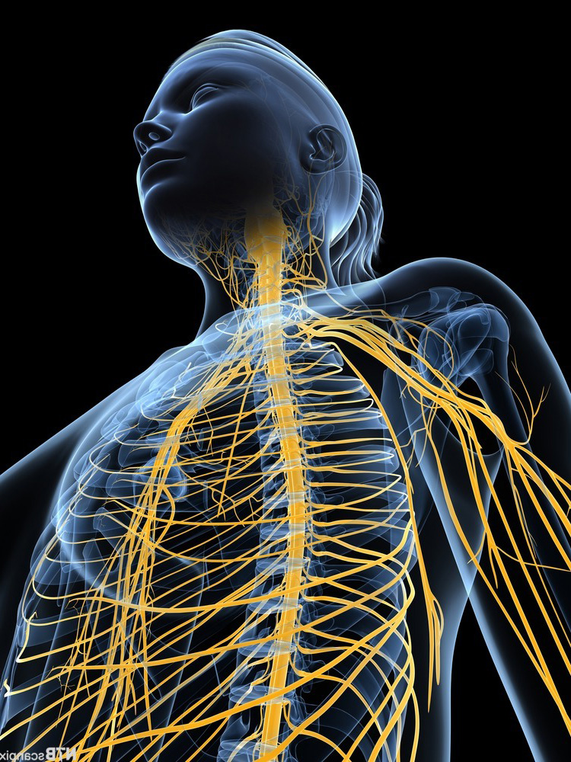
Det perifere nervesystemet
Blir koblet sammen med sentralnervesystemet i ryggmargen.
Består av to hoveddeler.
Det somatiske nervesystemet (viljestyrt).
Det autonome nervesystemet (ikke viljestyrt)

Slide 13
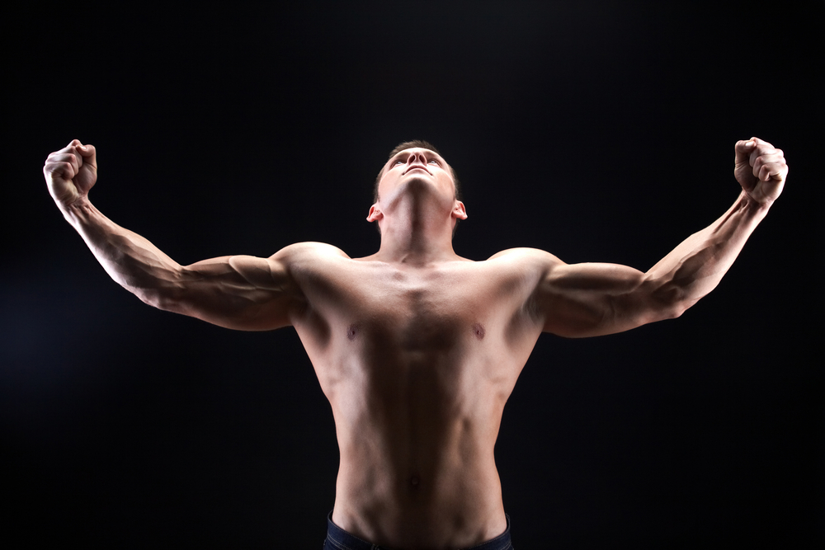
Det somatiske nervesystemet
Kontakter musklene i skjelettet ved å sende signaler fra ryggmargen til skjelettmusklene.
Sanseorganer som sender informasjon er en del av det somatiske nervesystemet.
Hjelper oss til å bestemme når signaler skal sendes.

Slide 14
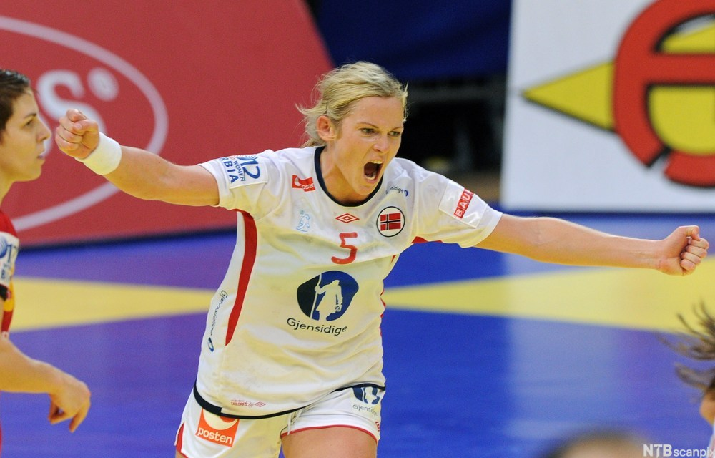
Det autonome nervesystemet
Yter ekstra innsats.
Styrer indre organer, for eks. fordøyelsessystemet og hjerteslag.
Inndeles i to:
Det sympatiske nervesystemet og
Det parasympatiske nervesystemet.

Slide 15
Det autonome nervesystemet
Det parasympatiske nervesystemet
Det sympatiske nervesystemet
Roer oss ned.
Hviler når vi ikke er i en stress situasjon.
Hjertet roes, pulsen går ned og luftveiene trekker seg sammen etter en anstrengelse.
Gjør oss kampklare.
Yter en ekstra innsats.
Gjør at hjertet slår fortere og kraftigere og pusten går raskere.
Får pupillene og luftveiene til å utvides.
Hemmer fordøyelsen.

Slide 16
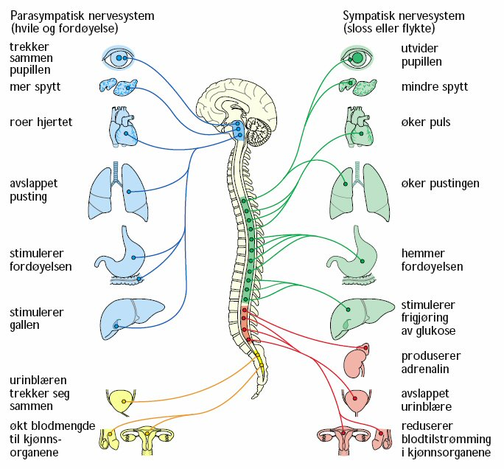
Det autonome nervesystemet

Slide 17
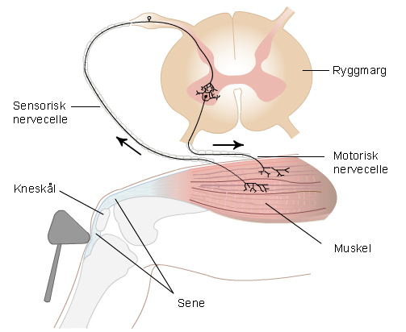
Refleks
Gir en rask og ubevisst bevegelse.
Er automatiserte bevegelser som hjelper oss til å overleve.
Starter ved at ett av sanseorganene våre reagerer og sender en beskjed til musklene om å trekke seg sammen. Går ikke via hjernen.
Vi reagerer før vi rekker å tenke over hva som skjer.
Er delt i to: medfødte og opplærte reflekser.

Slide 18
Refleks
Medfødte reflekser
Opplærte reflekser
Blinkerefleks
Kneerefleks
Griperefleks
Pusterefleks
Sugerefleks
Gå
Løpe
Sykle

Slide 19
Kilder
ndla.no
nhi.no
naturfag.no
Hannisdal M., Haugan J. og Munkvik M.2007. Eureka 9. Gyldendal Norsk Forlag AS. Oslo

